Slide 1
VRI
חברי הקבוצה: עדי בלאייר, אילון נווה, יותם לויט וארז פישמן
מורים: אלי גולדשטיין וניר דוויק

Slide 2
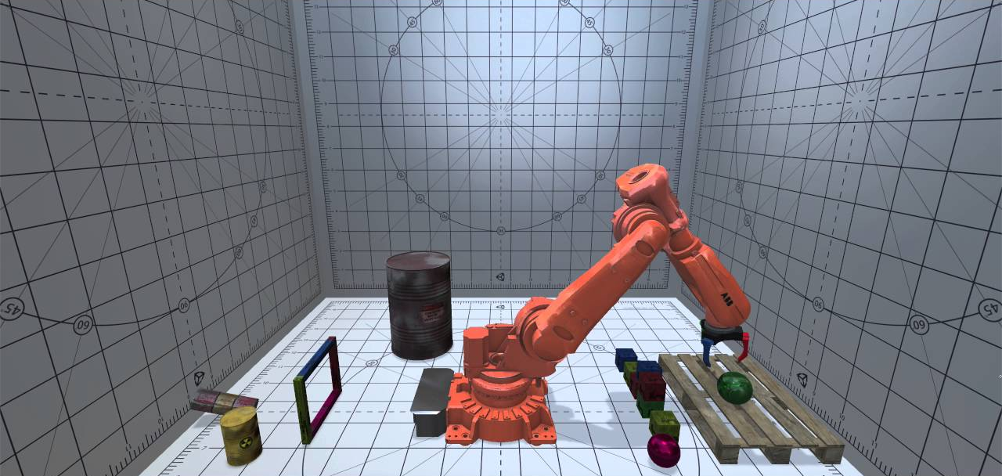
VRI - Virtual robot interaction
VRI הוא מוצר אשר מטרתו להקנות סביבה וירטואלית, שבה ניתן לבחון רובוטים ללא חשש לפגיעה פיזית בהם.

Slide 3
מאפייני ה- VRI
ל-VRI כמה מאפיינים ייחודיים:
אפשרות לבחון רובוטים בסביבה וירטואלית.
אפשרות לשינוי הסביבה הווירטואלית בהתאם לצרכי הבוחן.
תצוגה גרפית, דו מימדית בהתאם לרצון הבוחן/ המשתמש.
שליטה ידנית או לפי אלגוריתם ממשתמש.
הוספת חיישנים לרובוט ולהשתמש בה בבדיקה.

Slide 4
אפשרויות הרחבה:
הסביבה ב-VRI מייצגת את הסביבה בעולם האמיתי ולכן אפשרויות ההתרחבות מוגבלות באלו של המציאות:
הוספת מימד שלישי לגובה.
להכיל רמות שונות של חום ואור במגרש.
להפעיל חיישנים שיתנו עוד מידע למפעיל ושאיתם ברובוט יוכל להגיב להם.

Slide 5
החזון:

Slide 6
תחומי טכנולוגיה
גרפיקה
מכניקה ניוטונית
גיאומטריה במרחב
מערכות OOP

